Slide 1

Sistem Tunggu M/M/m
BGY

Slide 2
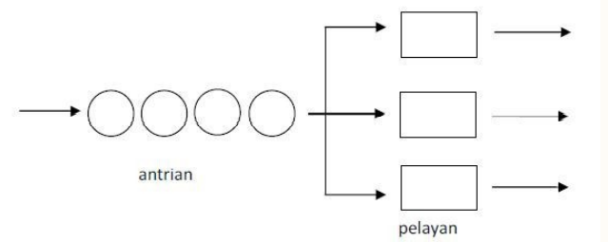
MULTIPLE-CHANNEL MODEL (M/M/m)
Dalam Multiple-Channel Model, fasilitas yang dimiliki lebih dari satu. Huruf (s) menyatakan jumlah fasilitas pelayanan
(symbol s atau c)

Slide 3
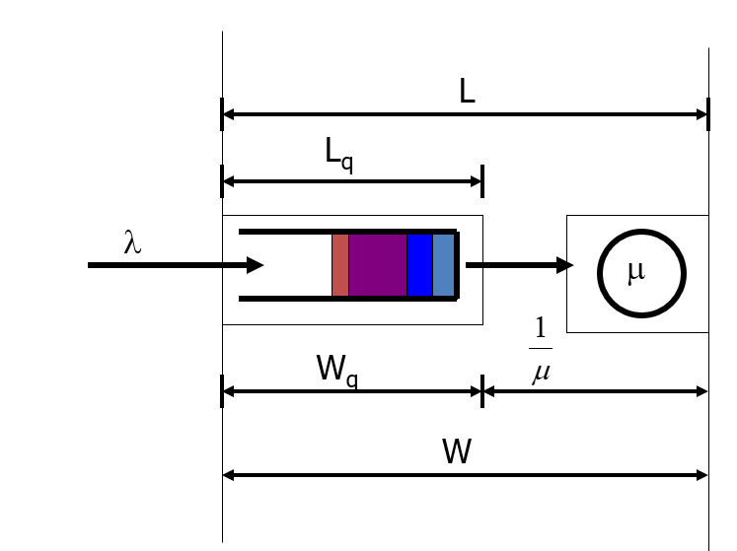
Ilustrasi Antrian

Slide 4
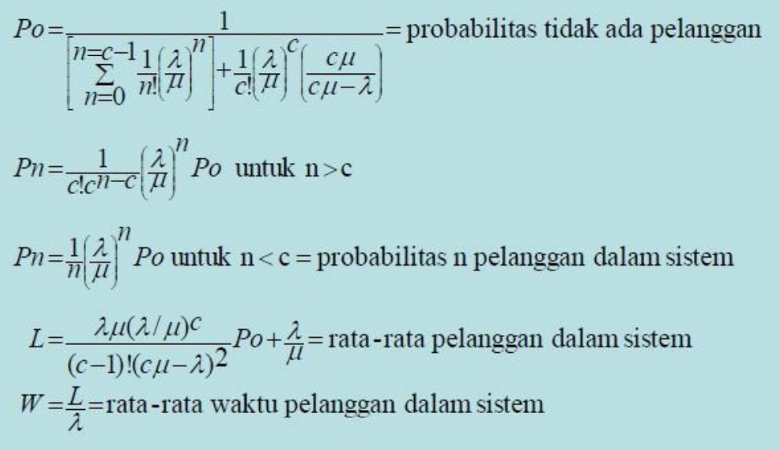
Rumus Multiple Channel Model
c adalah channel (total servernya)
n adalah jumlah pelanggan di dalam sistem

Slide 5
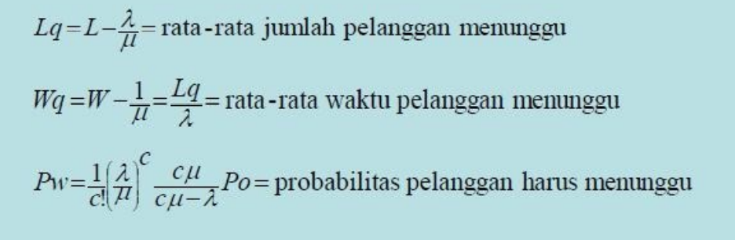
Rumus Multiple Channel Model (Cont.)

Slide 6
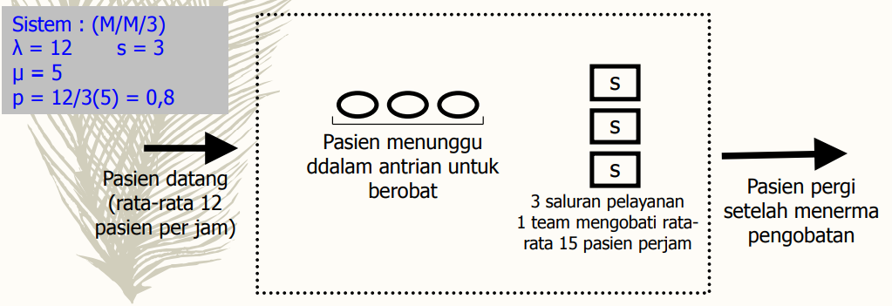
Contoh Soal
Sebuah rumah sakit memiliki ruang gawat darurat (RGD) yang berisikan tiga bagian ruangan yang terpisah untuk setiap kedatangan pasien. Setiap ruangan memiliki satu orang dokter dan satu orang jururawat. Secara rata-rata seorang dokter dan jururawat dapat merawat 5 orang pasien per jam. Rata-rata terdapat 12 pasien per jam yang datang ke rumah tersebut. Laporan pihak statistik pasien pada rumah sakit tersebut menunjukkan bahwa kedatangan dan penyelesaian pelayanan mengikuti distribusi Poisson
5

Slide 7
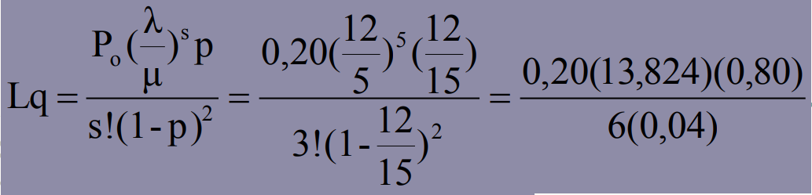
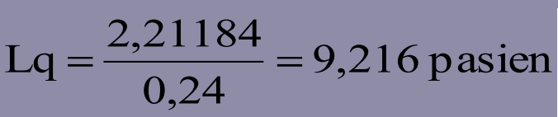

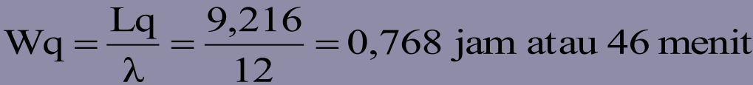
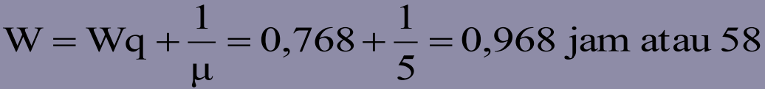
Jawaban
menit

